Slide 1


ADMINISTRAR EMPRESAS,
UNA PROFESIÓN DE RIESGO
Conoce el alcance y los medios para limitarlo.
El seguro de D&O y el Compliance Penal
Financiado por:

Slide 2
ANALISIS DEL MERCADO
Sólo 1 de cada 4 empresas cuenta con un seguro de D&O
La mayoría de los directivos y administradores de empresas no están protegidos frente a conflictos que pueden surgir en el desarrollo de su profesión
Aumento del riesgo directivo. En los últimos 20 años se ha triplicado el número de reclamaciones, incentivadas por las últimas reformas de la Ley 31/2014 de Sociedades de Capital, que ponen el acento en los deberes y responsabilidades adquiridas por directivos y administradores en la gestión de sociedades. Los administradores y altos cargos deberían ser conscientes de la tendencia general registrada en España hacia una mayor exigencia de responsabilidad en el ejercicio de sus funciones.“
El seguros de D&O protege a los administradores sociales de las compañías, su patrimonio y los intereses de las empresas
Las empresas que contratan los seguros de D&O suelen ser pymes y micropymes de tipo familiar, que operan sobre todo en el sector servicios
En su mayoría son compañías que tienen una facturación por debajo de los 25 millones de euros
2

Slide 3
¿Qué cubre el seguro RC D&O?
  El Seguro de Responsabilidad Civil de Administradores y Altos Cargos (conocido por las siglas inglesas “D&O”, de Directors and Officers), protege a los Administradores y Altos Cargos frente a las consecuencias económicas derivadas de:
    Incumplimientos de obligaciones legales o estatuarias
    Faltas de gestión cometidas por imprudencia, negligencia, error u omisión en el ejercicio de sus funciones gerenciales en al sociedad
  Cubre las reclamaciones que resulten de actos de gestión negligentes cometidos durante el periodo de seguro o con anterioridad al mismo
  Esta protección incluye gastos de defensa, constitución de fianzas y pago de indemnizaciones, contra reclamaciones que pueden amenazar el patrimonio personal de los Administradores y Altos Cargos, así como la salud financiera y la viabilidad de la sociedad
3

Slide 4
¿Dónde está la necesidad?
  Responsabilidadpersonal (respondes con tu patrimonio) e intransferible
  Potencialmente ilimitada en su cuantía
  Si formas parte de un Consejo de Administración, son solidarias: te pueden reclamar por decisiones de otros consejeros, excepto si te puedes eximir de acuerdo con la ley
  No importa el tamaño de la sociedad ya que el nivel de responsabilidad es similar, y la principal diferencia es el importe de la reclamación
  Pensar que como soy accionista no tengo responsabilidad
  Endurecimiento del nivel de responsabilidad:
      Regulación detallada de los deberes de diligencia y lealtad
      Presunción de culpabilidad del administrador si su acto u omisión es contrario a ley o a los estatutos
      Reforma del 2010. Introducción de la Responsabilidad Civil Penal de las personas jurídicas
      Prescripción: 4 años: Desde que se produce el daño o es conocido
4

Slide 5
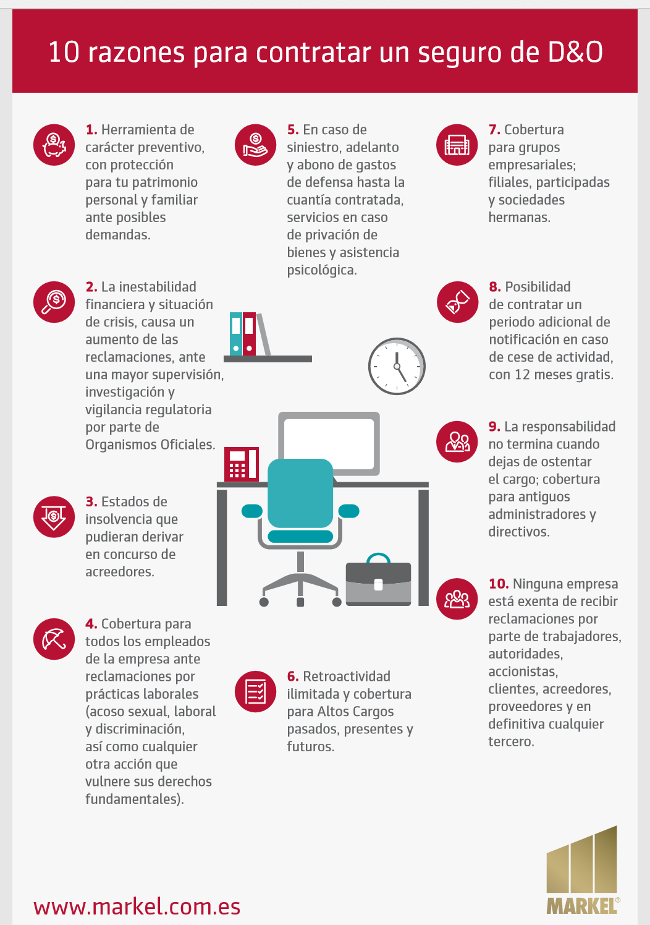

5

Slide 6
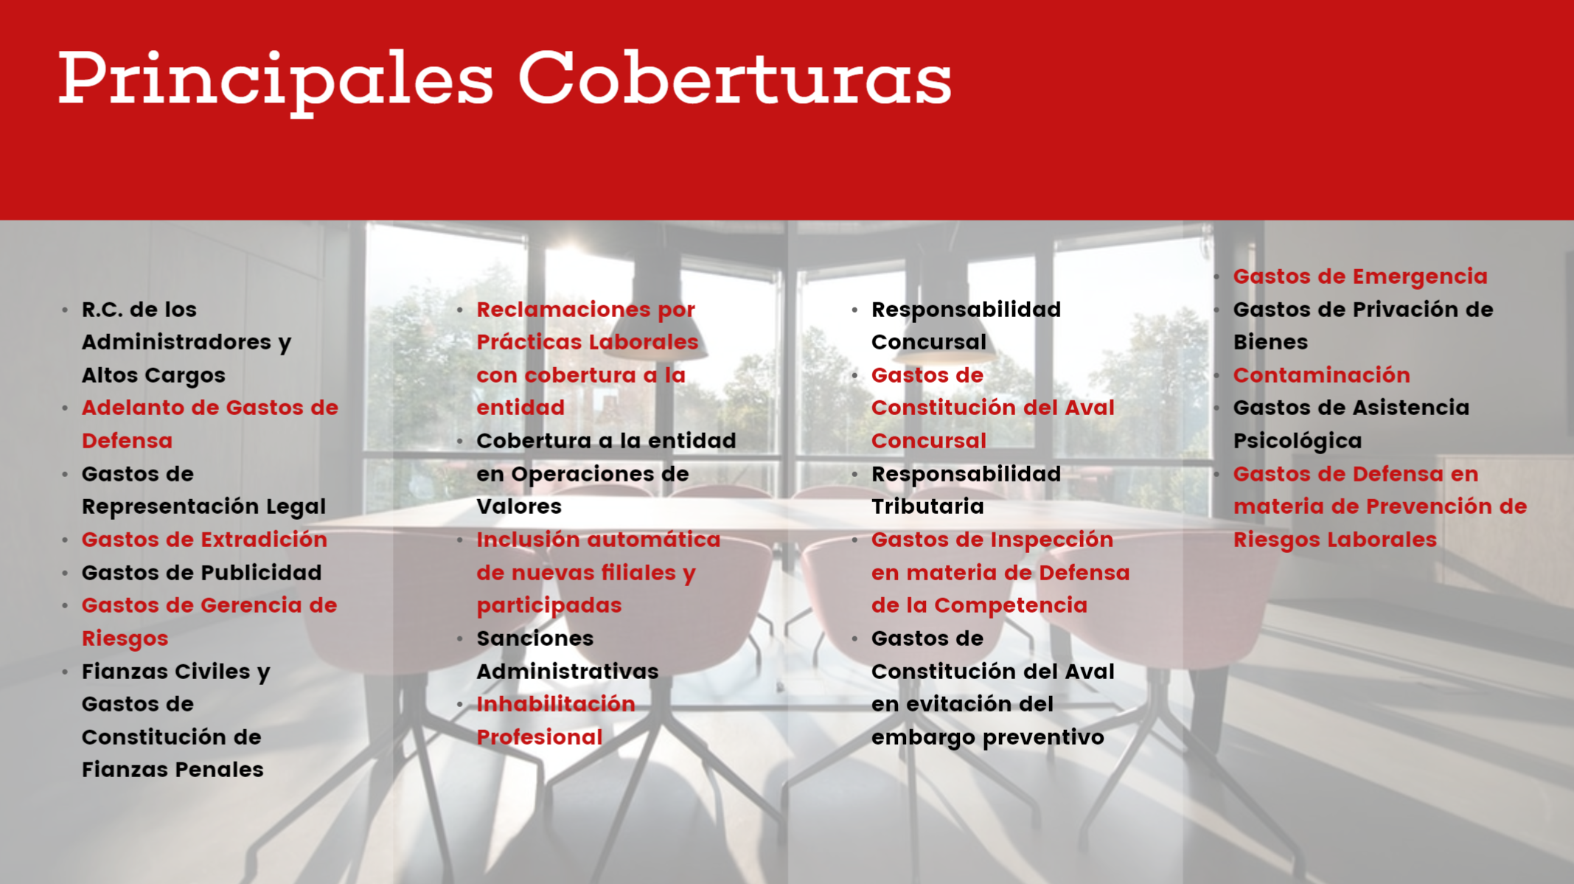
COBERTURAS SEGURO RC D&O
6

Slide 7
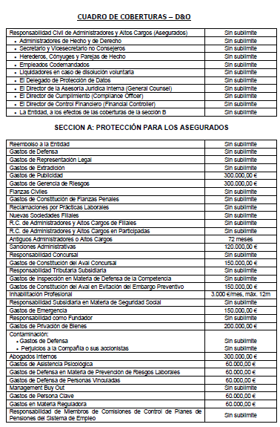
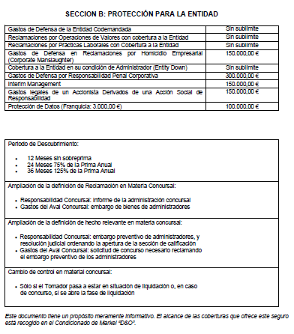
COBERTURAS SEGURO RC D&O (MARKEL D&O EXCELLENCE)
7

Slide 8
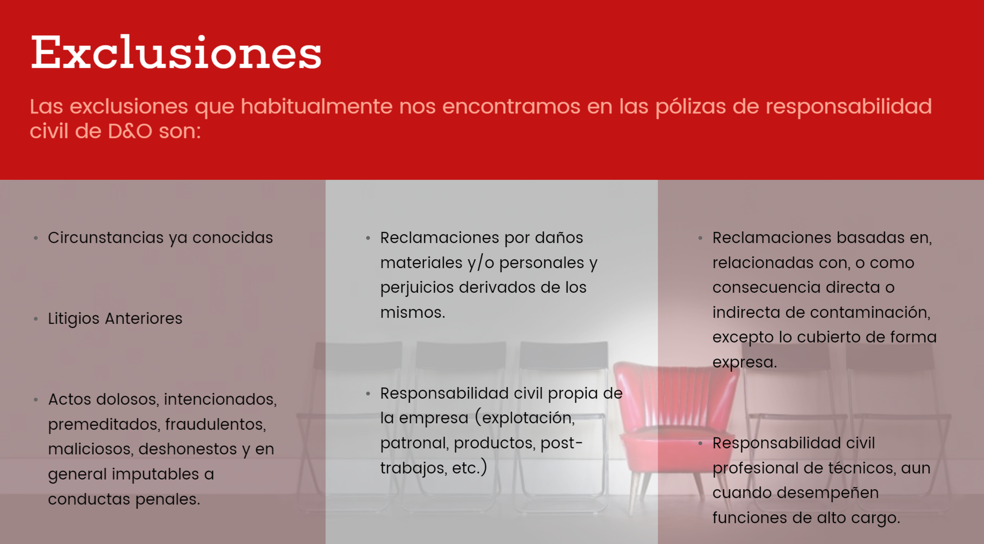
EXCLUSIONES SEGURO RC D&O
8

Slide 9
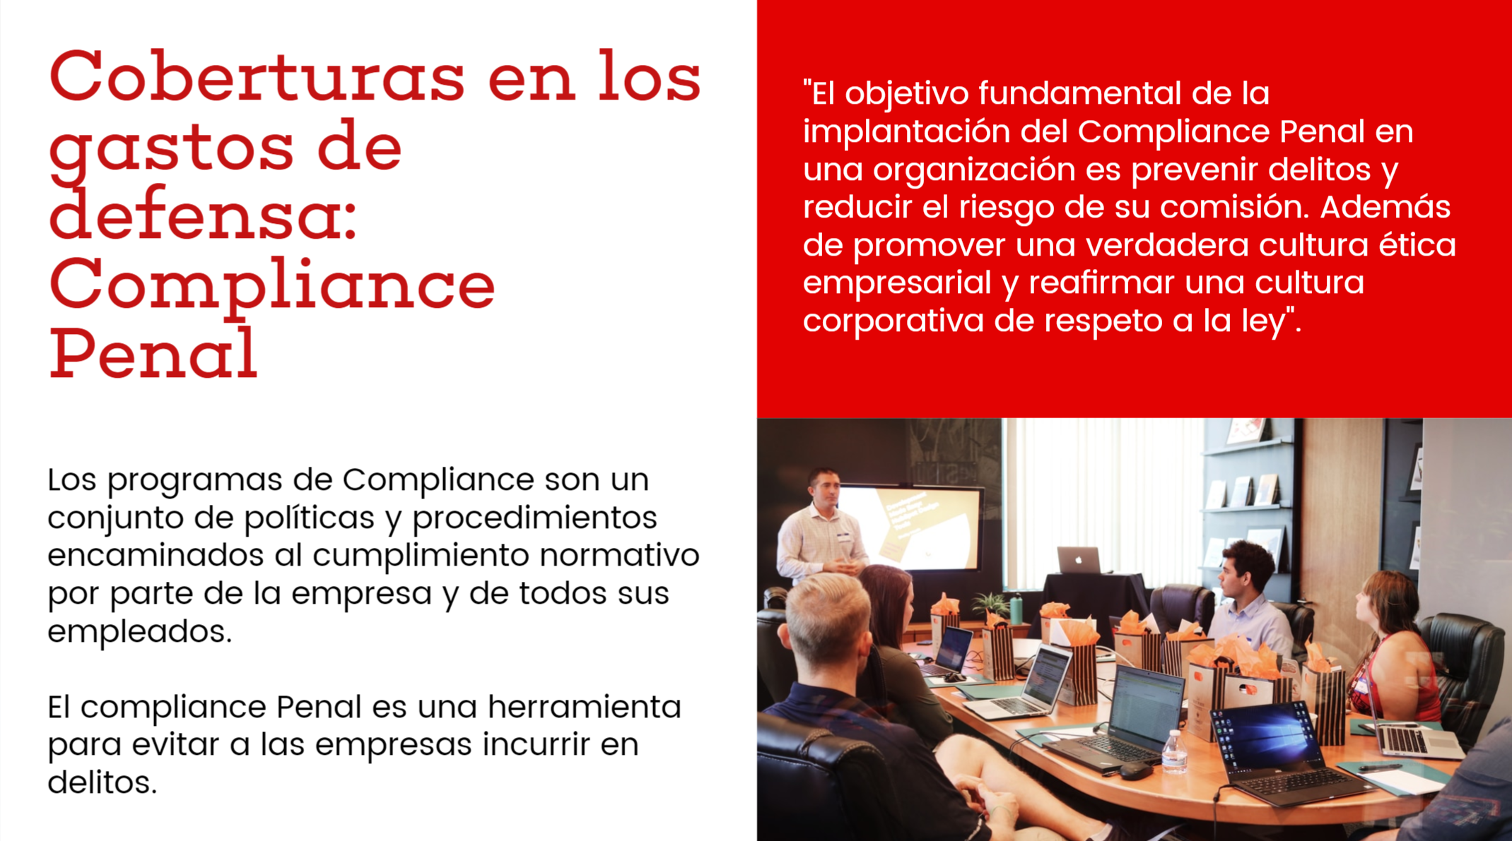
COMPLIANCE PENAL CORPORATIVO
9

Slide 10
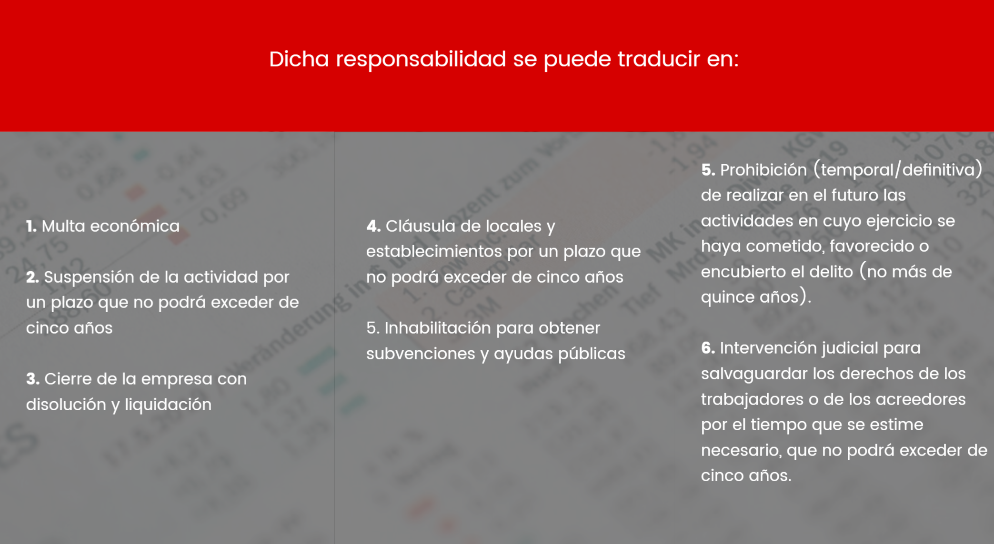
COMPLIANCE PENAL CORPORATIVO
10

Slide 11
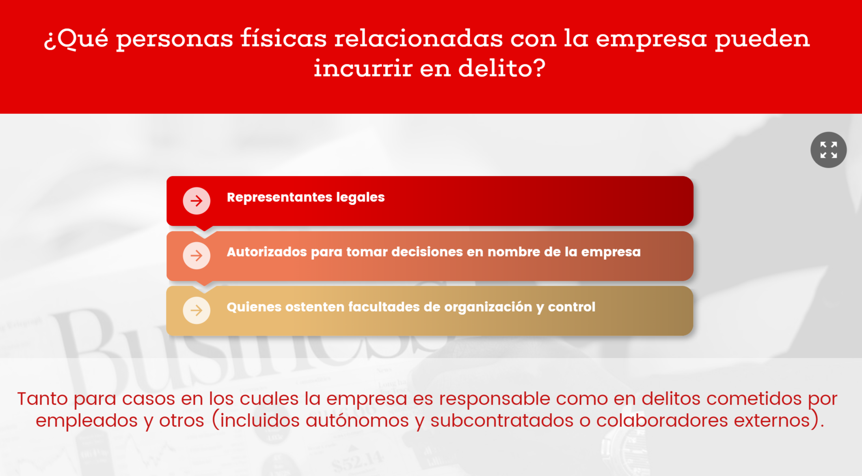
COMPLIANCE PENAL CORPORATIVO
11

Slide 12
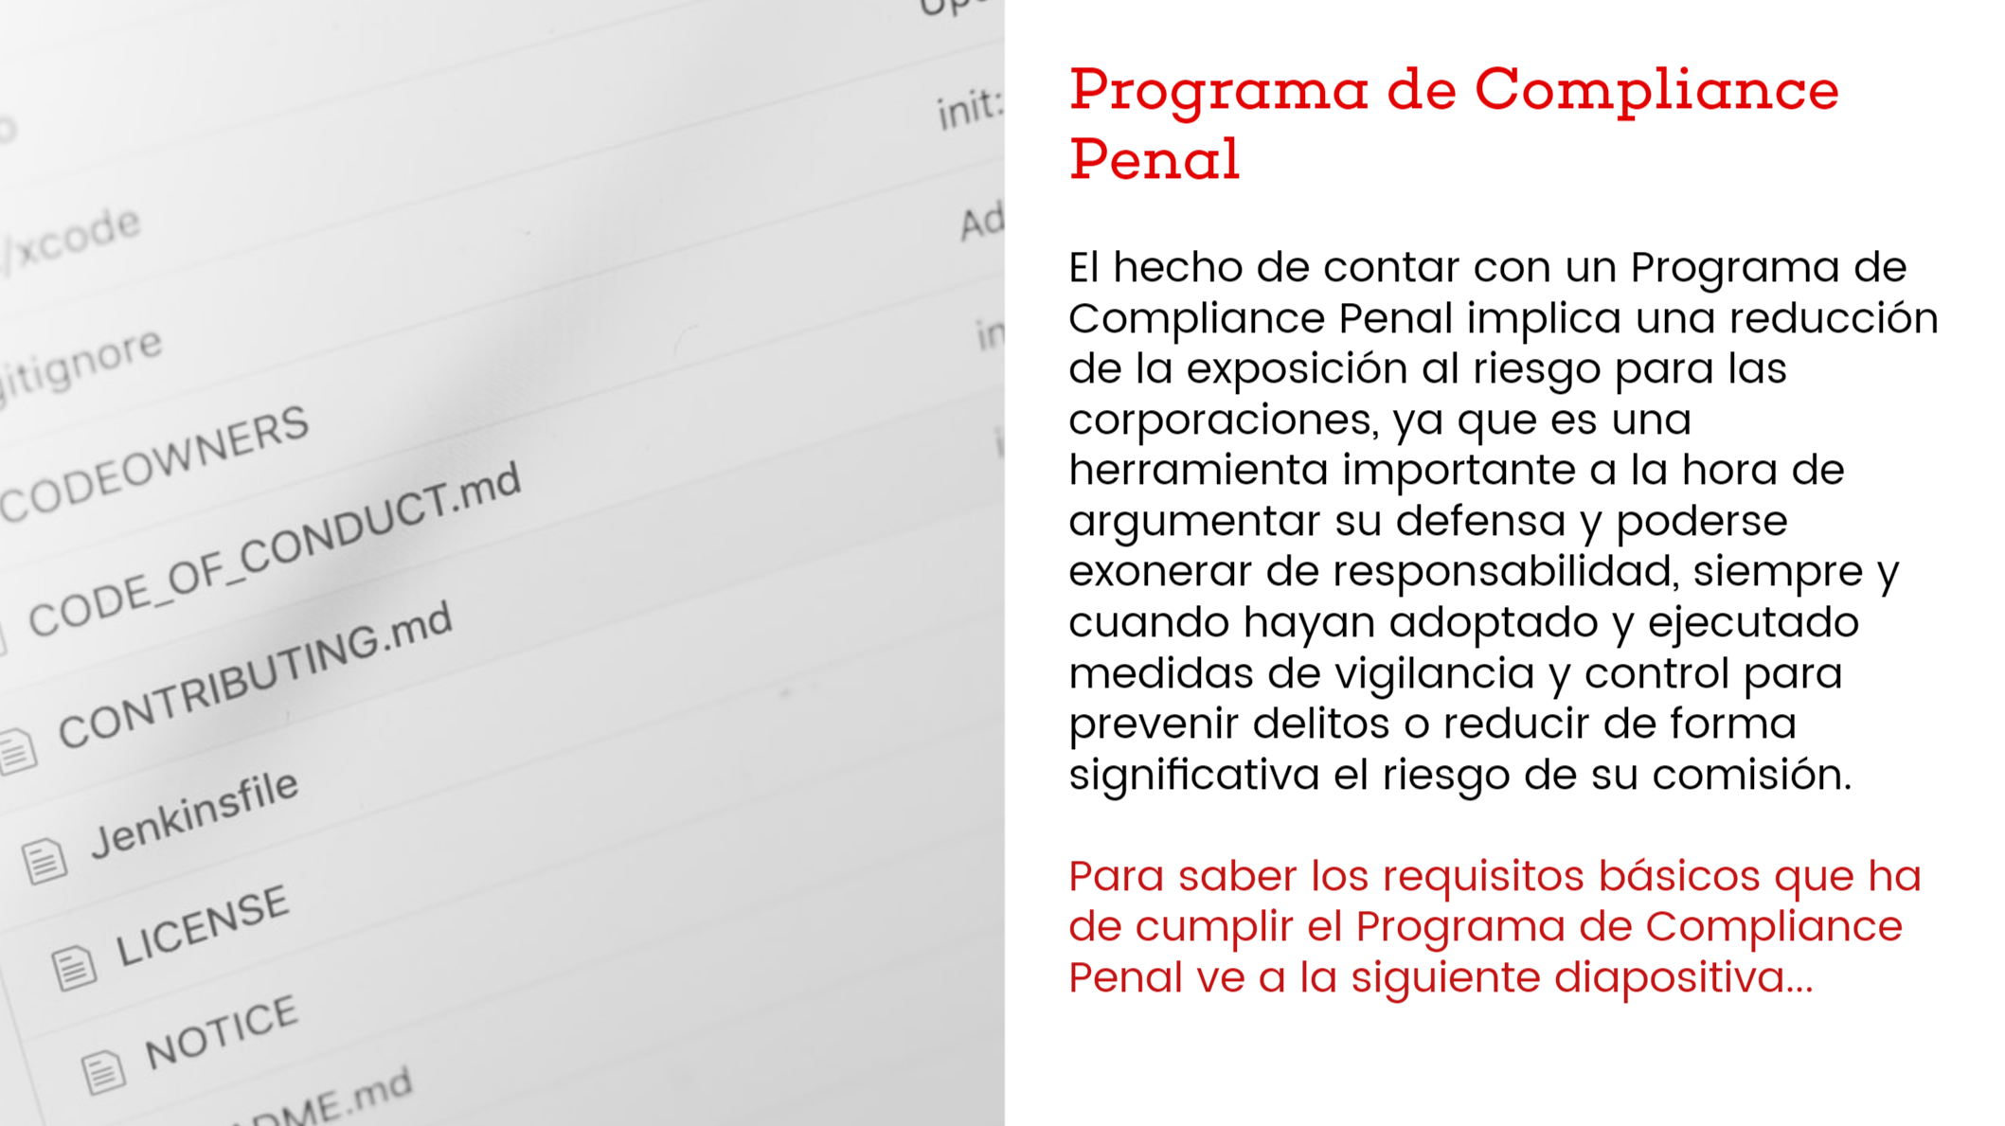
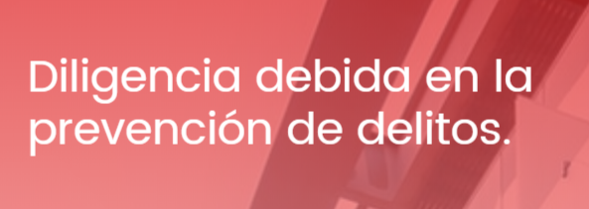
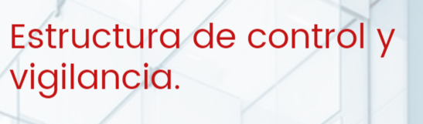

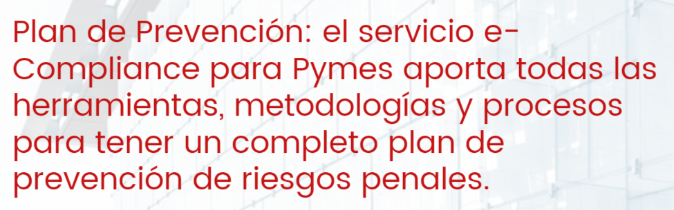
COMPLIANCE PENAL CORPORATIVO
12

Slide 13


Casos reales y respuesta del seguro D&O

Slide 14

Acción Social De Responsabilidad
Ramón, Consejero de Construcciones Vaya Casa, S.L., compra 1 millón € en ladrillos a un proveedor. Los accionistas, ante el elevado precio, consultan el precio medio del mercado, que es de 500 mil €
Debido a la crisis, los márgenes se han reducido y la empresa pasa a incurrir en pérdidas
La Junta General de Accionistas ejecutó una acción social de responsabilidad de acuerdo con el Art. 238 y siguientes de la L.S.C.

Slide 15

Responsabilidad Concursal
Acción social iniciada por los accionistas mayoritarios, de una pequeña empresa de alimentación, contra el consejo de dirección por no solicitar el concurso voluntario en tiempo y forma. La sociedad está ahora en concurso y este podría considerarse culpable
El abogado defensor considera que no hubo mala fe por parte de los directivos cuando contrataron un considerable préstamo que llevó supuestamente a la situación de concurso, y por tanto que no debería considerarse culpable
En caso de que lo fueran, responderían personalmente por el déficit patrimonial de la empresa, de lo cual se tendría que hacer cargo la póliza. De comienzo gastos de defensa

Slide 16
Responsabilidad Concursal
La empresa inmobiliaria Nos Salvaremos, S.A., entra en concurso voluntario de acreedores
El cliente da parte a su compañía informando sobre potenciales responsabilidades del administrador derivadas de deudas con acreedores, Seg. Social y Hacienda
La administración concursal emitió un informe de calificación apreciando indicios de concurso culpable
La empresa finalmente no se salvó, el juez declaró el concurso culpable y condenó al administrador
La aseguradora pagó los gastos de defensa y 400 mil € de indemnización

Slide 17
Inhabilitación Profesional
En el mismo proceso concursal de la empresa Nos Salvaremos, S.A., el juez inhabilitó al administrador durante un período de 2 años
La compañía aseguradora indemnizó al administrador inhabilitado, abonando el máximo establecido en póliza de 3.000 € al mes durante un período máximo de 12 meses
En caso de concurso culpable, el juez siempre inhabilita a los administradores

Slide 18
Prácticas Laborales
Demanda de un empleado contra la empresa El Cerdito Veloz, S.L., y varios directivos por vulneración de derechos fundamentales
El empleado, de origen marroquí, alegaba supuesto acoso y tratos vejatorios por razón de raza y de religión, reclamando una indemnización de 30 mil € por daños y perjuicios
En este caso, Cerdito Veloz, S.L. tuvo mucha suerte, y fueron absueltos tanto la empresa como los directivos, pagando únicamente unos gastos de defensa de 5 mil €

Slide 19
Prácticas de empleo
Ramón, Manager de Deportes Corre que te pillo , S.L., fue denunciado por supuesto acoso sexual
Indagando parece que existían otras ex empleadas que corroboraban la conducta del manager, y alguna otra denuncia por venir
Conforme a la garantía de Prácticas de Empleo, la póliza respondió por los gastos de defensa de la compañía y abonó la indemnización de la empleada

Slide 20
Ámbito Territorial
El reclamante La Patente es Mía, Ltd. reclama en Reino Unido a Contenedores Españoles de Plástico, S.A. por la fabricación con infracción de patente que tiene el reclamante.
En este caso, se reclamó también contra el administrador por una supuesta falta de gestión: él dio órdenes expresas para fabricar y distribuir el producto
Al final se llegó a un acuerdo extrajudicial de 50 mil €

Slide 21
Responsabilidad Tributaria
El grupo de sociedades Holding, S.A. dejó inactiva de forma temporal a una filial, Sin Actividad, S.L.
Por descuido, se dejaron de presentar las declaraciones tributarias del Impuesto de Sociedades y del IVA de la filial inactiva
La Agencia Tributaria reclamó en primera instancia contra Sin Actividad, S.L., sin éxito
Subsidiariamente, la Agencia Tributaria reclamó contra el administrador la deuda tributaria pendiente y los intereses de demora
El administrador no promovió la disolución de la sociedad inactiva, incumpliendo el deber de administración diligente
El importe total del siniestro ascendió a unos 75 mil €

Slide 22
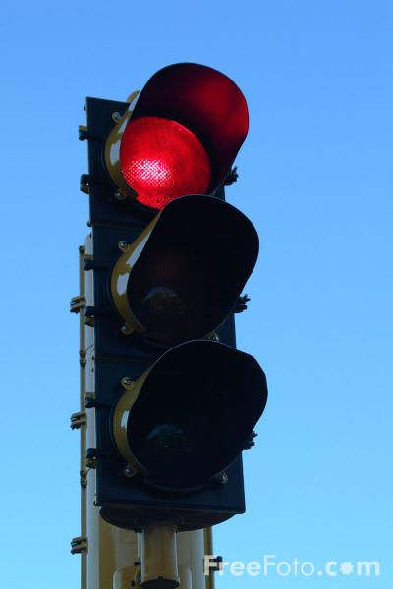
Acción tributaria solidaria
Procedimiento administrativo instado por la Agencia Tributaria contra el CEO y el director ejecutivo de un gran grupo de expresas en relación con su responsabilidad solidaria respecto de la deuda de una de sus empresas participadas.
El asunto se ha rehusado porque la póliza cubre la responsabilidad subsidiaria de los administradores, pero no la solidaria, que se basa en la participación activa (dolosa) de los administradores.
La deuda reclamada asciende a cerca de 1 millón de euros

Slide 23
Gastos de Defensa
Querella contra un Consejero por posibles delitos de estafa, administración fraudulenta y falsedad contable, relacionados con la venta de una sociedad
La sociedad vendida supuestamente había registrado beneficios en el último ejercicio, pero el comprador alega que en realidad sufrió cuantiosas pérdidas
La compañía de seguros sólo abonó los gastos de defensa, ya que las acusaciones tienen carácter exclusivamente doloso. La aseguradora inició proceso de recobro

Slide 24
Empresa Familiar
Vaya Familia SL(empresa familiar), después de un divorcio nada amistoso comienzan los problemas. En este asunto la denuncia la interpone un miembro del Consejo de Dirección de la empresa, frente a su exmarido, su propio hijo y la propia empresa por presuntos delitos societarios, por adopción e imposición de acuerdos abusivos, acuerdos lesivos adoptados por mayorías fraudulentas, delito de denegación del derecho a la información
Acusa al exmarido y al hijo de expulsarla de la gestión empresarial, negarle información a la que tiene derecho como socia de la empresa, y excluirla de cualquier beneficio derivado de su condición de socia. Gastos de defensa

Slide 25
Daños Materiales
Un directivo asegurado entró en la nave industrial de un competidor con una retroexcavadora causando cuantiosos daños materiales
El corredor y el asegurado no lo veían así, y entendían que se trataba de un acto de gestión y que, por tanto, conforme a lo estipulado en la exclusión de daños materiales, debíamos hacernos cargo de los gastos de defensa hasta que se determinase la culpabilidad del imputado
Evidentemente fuera de cobertura no sólo conforme a la exclusión de daños materiales, sino porque, evidentemente, no se podía considerar el acto vandálico como un “acto de gestión negligente”

Slide 26



Información y Consultas en
masempresas.cea.es
MUCHAS GRACIAS
JOSE ANTONIO MARTÍN LÓPEZ
Director de Negocio y Marketing de MARKEL
joseantonio.martin@markel.com
www.markel.com.es
Financiado por:

Slide 27

Información y Consultas en
masempresas.cea.es

